Slide 1
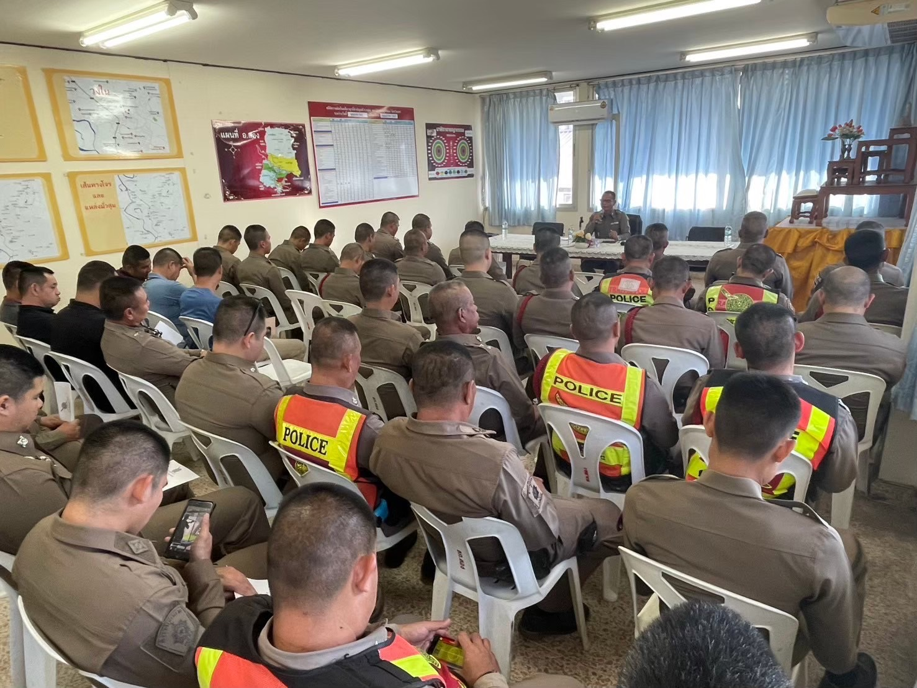
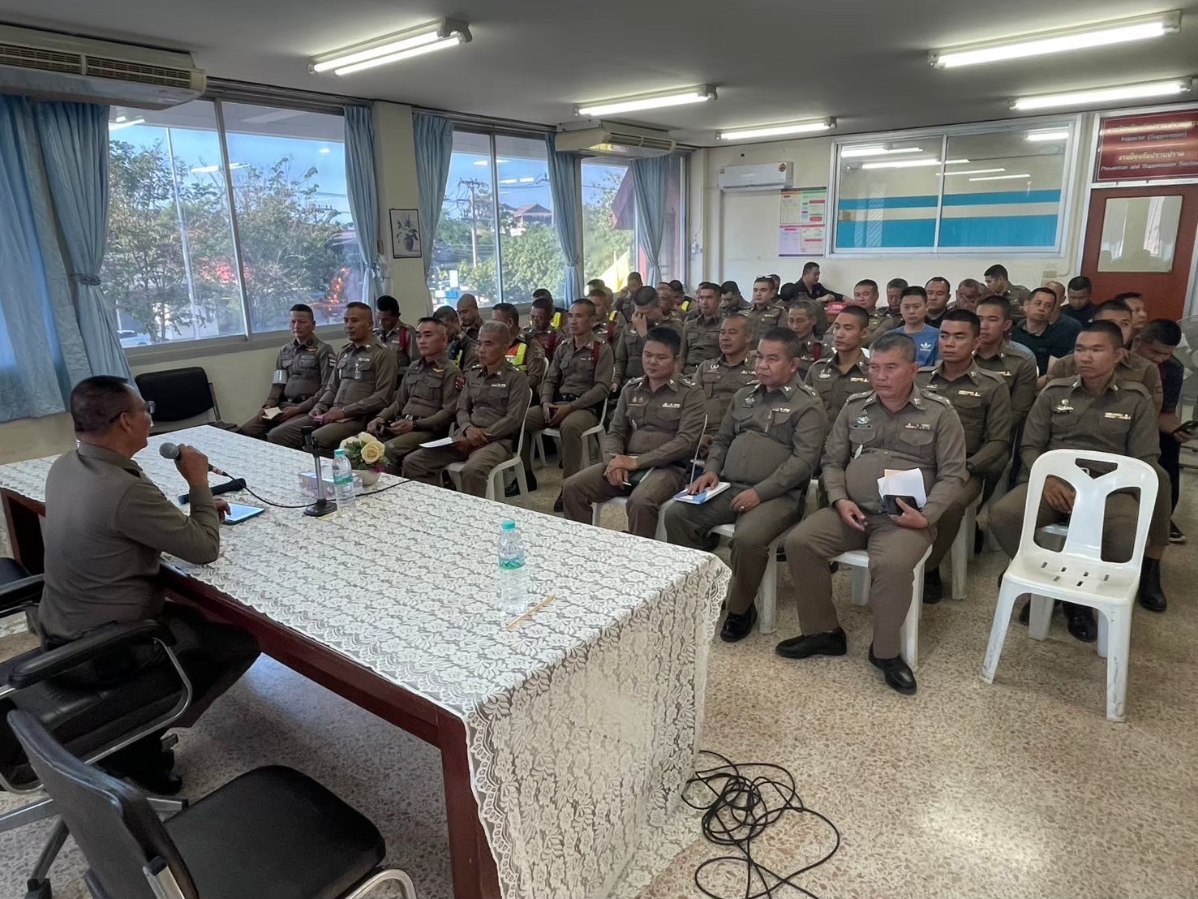
วันที่ 18 ต.ค.2567 เวลา 13.30 น. พ.ต.อ.บำรุง น้อมเศียร ผกก.สภ.สอง พร้อมข้าราชการตำรวจ สภ.สอง ประชุมชี้แจง การปฏิบัติตนให้เป็นไปตามนโนบายต่อต้านการรับสินบน (Ant-Brilbery Policy) และการไม่รับของขวัญของกำนัล หรือประโยชน์ อื่นใด (No Gift Policy) จากการปฏิบัติหน้าที่ ประจำประมาณ 2568 เพื่อให้การปฏิบัติเป็นใปในทิศทางเดียวกัน รวมทั้งเสริม สร้างความรู้ความเข้าใจให้เจ้าหน้าที่ในการจัดการทรัพย์สินของทางราชการ ของบริจาค และการจัดเก็บของกลาง เพื่อป้องกันการ ทุจริตในหน่วยงาน ณ ห้องประชุม ศปก.สภ.สอง
กิจกรรมที่ 1

Slide 2
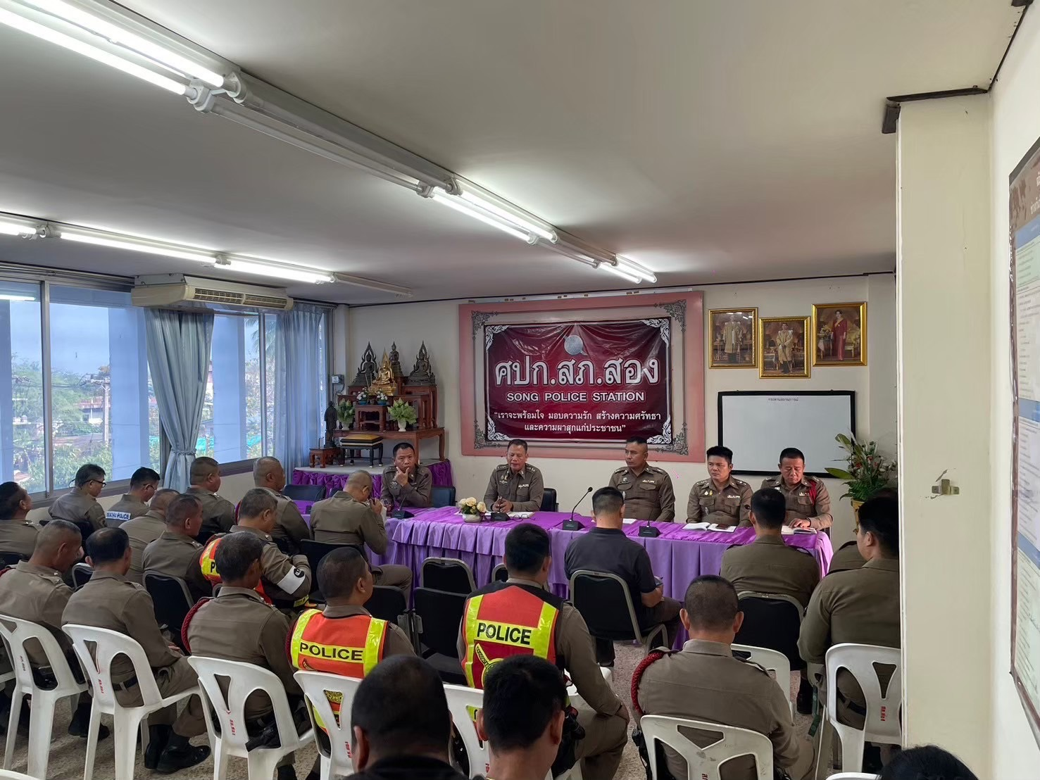
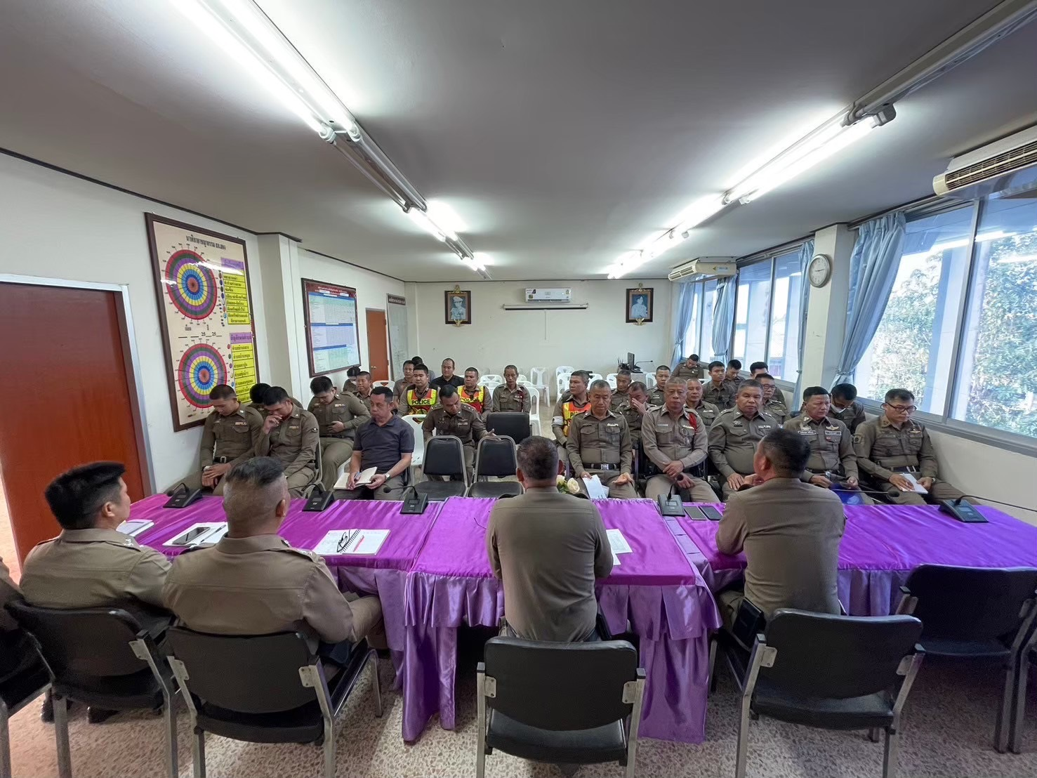
วันที่ 18 พ.ย.67 เวลา 10.00 น. พ.ต.อ.บำรุง น้อมเศียร ผกก.สภ.สอง พร้อมข้าราชการตำรวจที่ปฏิบัติงานสายงาน ป้องกันปราบปราม ได้ประชุมชี้แจงนโนบายต่อต้านการรับสิบสินบน (Anti-Brbery Policy) และการไม่รับของขวัญของกำนัล หรือประโยชน์อื่นใด (No Gift Policy) จากการปฏิบัติหน้าที่ ประจำปีงบประมาณ 2568 เพื่อนำไปปฏิบัติต่อไป ณ ห้อง ประชุม ศปก.สภ.สอง
กิจกรรมที่ 2

Slide 3
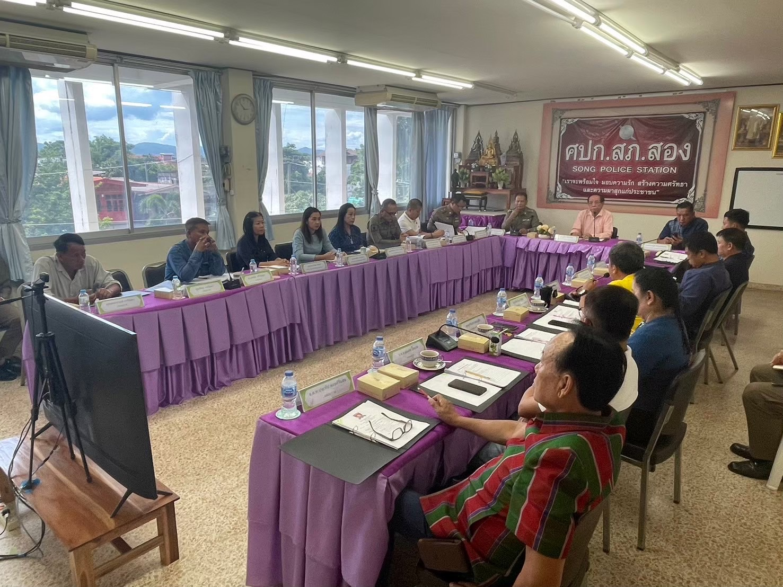
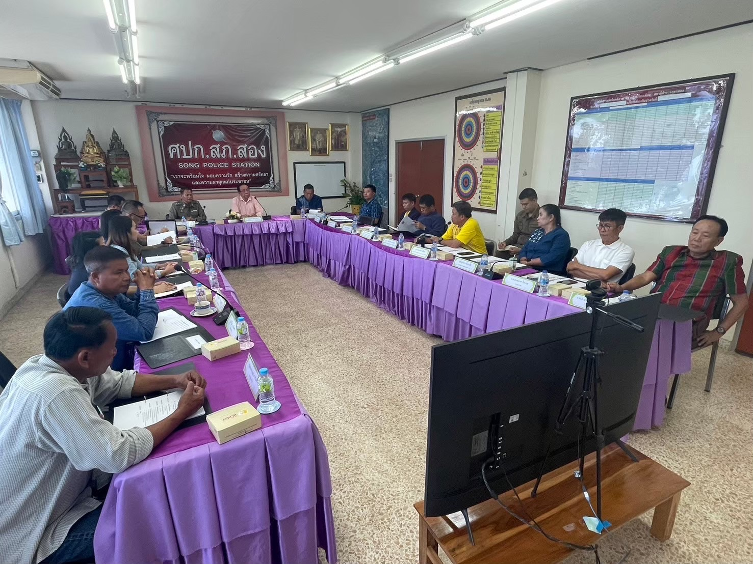
วันที่ 2 ธ.ค.2567 เวลา 13.00 น. พ.ต.อ.บำรุง น้อมเศียร ผกก.สภ.สอง ประชุมชี้แจนโนบายต่อต้านการรับสินน (Anti-Bribery Policy) และการไม่ของขวัญของกำนัล หรือประโยชน์อื่นใด (No Git Policy) จากการปฏิบัติหน้าที่ ประจำ ปิงบประมาณ 2568 ของ สภ.สอง ต่อคณะกรรมการ กต.ตร.สภ.หนองม่วงใช่ เพื่อแจ้งให้ทราบแนวทางการปติของ ข้าราชการตำรวจ รวมไปถึงการแจ้งเบาะแสการทุจริต ณ ห้องประชุม สภ.สอง
กิจกรรมที่ 3

Slide 4
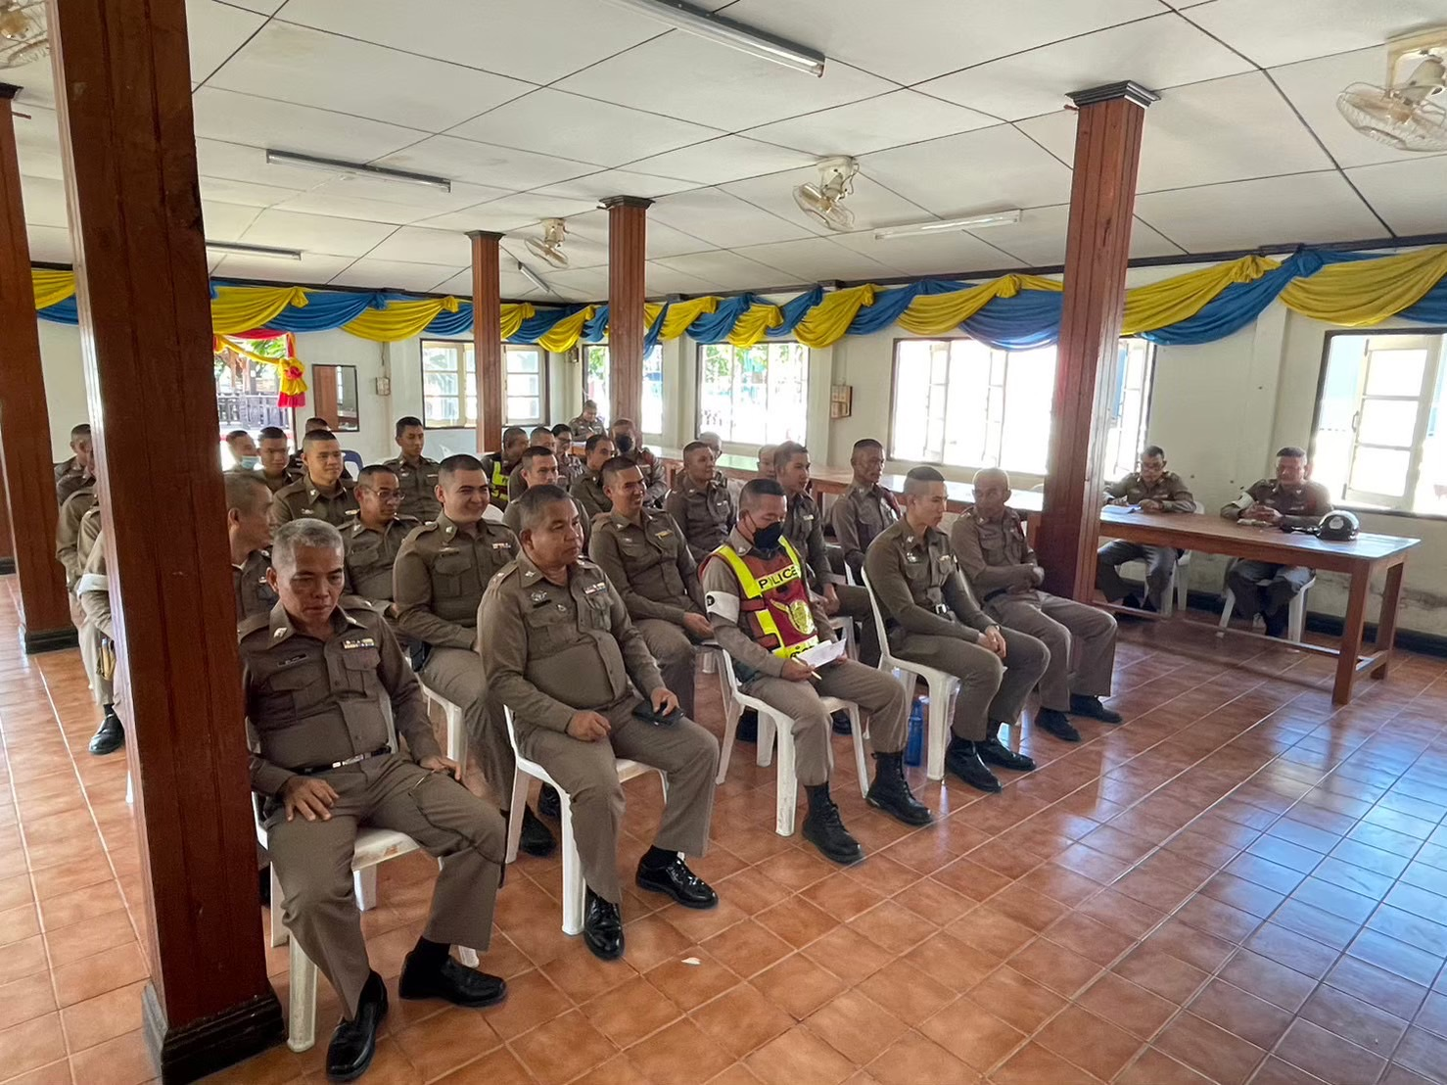
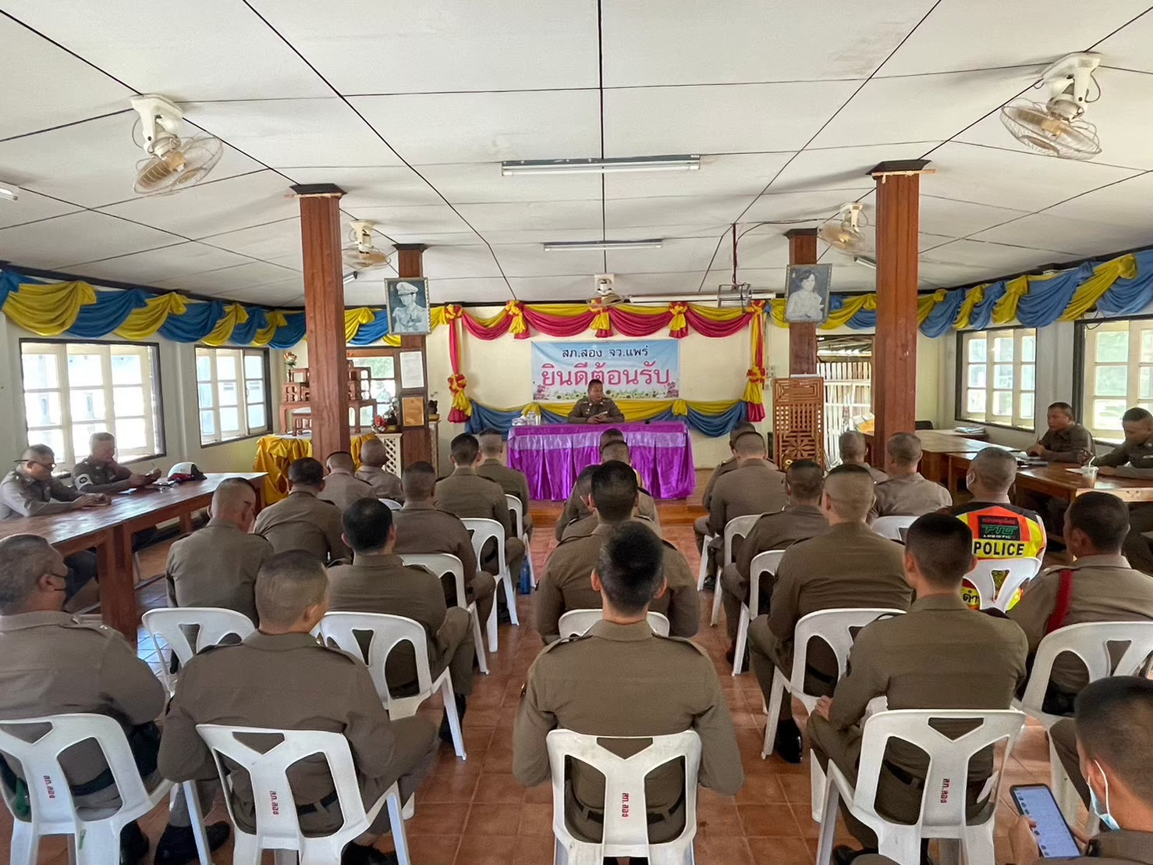
วันที่ 20 ม.ค.2568 เวลา 13.30 น. พ.ต.อ.บำรุง น้อมเศียร ผกก.สภ.สอง พร้อมข้าราชการตำรวจ สภ.สอง ประชุมชี้แจงการปฏิบัติ ตนให้เป็นไปตามนโนบายต่อต้านการรับสินบน (Anti-Bribery Policy) และการไม่รับของขวัญของกำนัล หรือประโยชน์อื่นใด (No Gift Policy) จากการปฏิบัติหน้าที่ ประจำปิ้งประมาณ 2568 เพื่อให้การปฏิบัติเป็นในในทิศทางเดียวกัน และเกิด ภาพลักษณ์ที่ดีต่อข้าราชการตำรวจ ณ ห้องประชุม สภ.สอง
กิจกรรมที่ 4

Slide 5
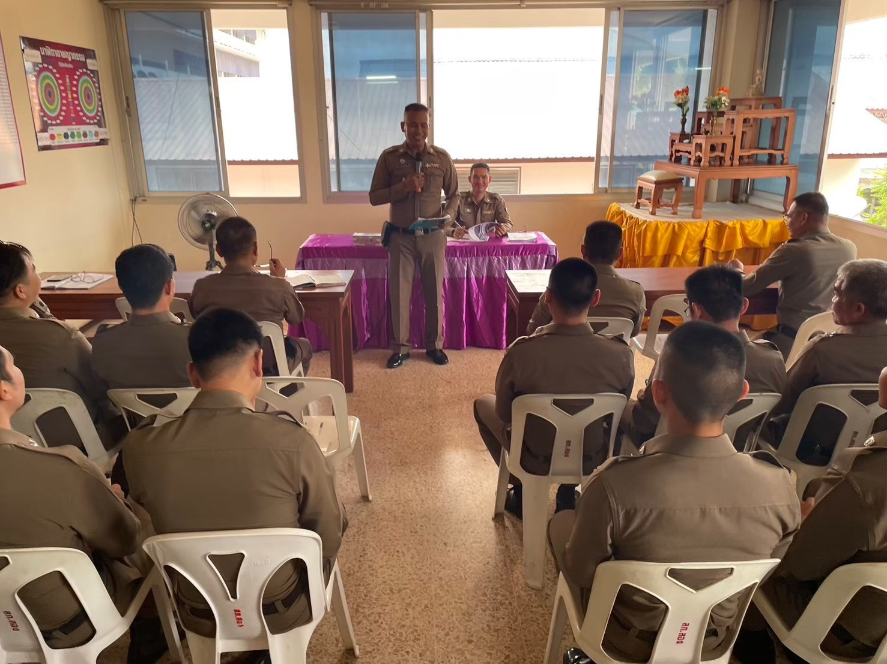
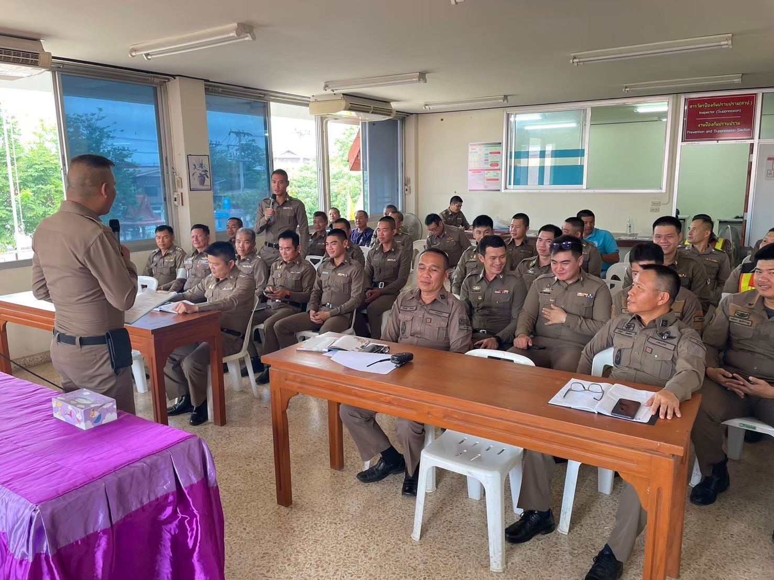
วันที่ 24 ก.พ.2568 เวลา 10.00 น. พ.ต.อ.บำรุง น้อมเศียร ผกก.สภ.สอง พร้อมข้าราชการตำรวจ สภ.สอง ประชุมกำชับการ ปฏิบัติตนให้เป็นไปตามนโนบายต่อต้านการรับสินบน (Anti-Bribery Policy) และการไม่รับของของกำนัล หรือ ประโยชน์อื่นใด (No Gift Policy) จากการปฏิบัติหน้าที่ ณ ห้องประชุม สภ.สอง
กิจกรรมที่ 5

